Slide 1

DTS 2019
Internet of Things
Pertemuan-11
Mikrokontroler

Slide 2
1. ESP32 PWM dengan Arduino IDE
2. ESP32 SPI dengan Arduino IDE
3.ESP32 I2C dengan Arduino IDE

Slide 3
1
ESP32 PWM
dengan Arduino IDE

Slide 4
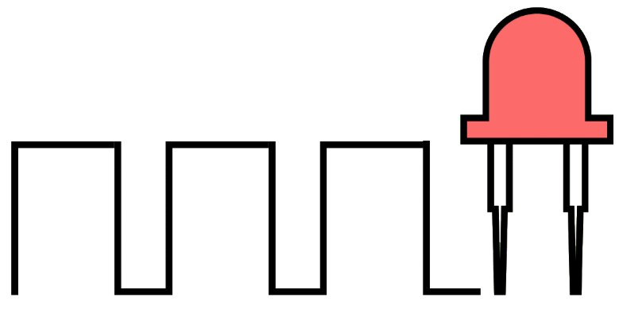
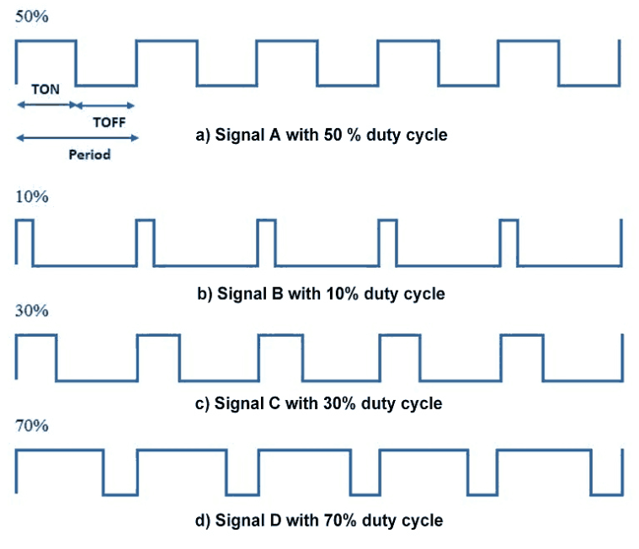
NodeMCU PWM dengan Arduino IDE

Slide 5
Generasi PWM
Periode pulsa terdiri dari siklus ON (VCC) dan siklus OFF (GND). Fraksi yang sinyalnya AKTIF selama suatu periode dikenal sebagai duty cycle .
Misalnya pulsa dengan periode 10 ms akan tetap ON (tinggi) selama 2 ms. Oleh karena itu, siklus kerja akan menjadi
d = 2ms / 10ms = 20%
Teknik PWM :
Dapat mengontrol daya yang dikirim ke beban dengan menggunakan sinyal ON-OFF.
Dapat mengontrol kecepatan motor DC
Dapat mengubah intensitas LED.
Dapat juga digunakan untuk menghasilkan sinyal sinus.

Slide 6
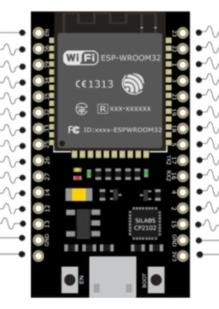
Pada gambar disamping dapat dilihat pin PWM dari ESP32.

Slide 7
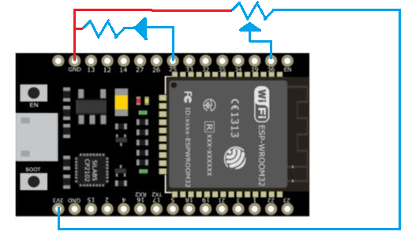
const int ledpin = 25;
int nilaipwm;
void setup()
{
ledSetup(ledchannel, freq, resolution);
ledAttachPin(ledpin, ledchannel);
Serial.begin(9600);
}
void loop()
{
nilaipwm = analogRead(A0);
Serial.println(nilaipwm);
ledWrite(ledchannel, nilaipwm);
delay(100);
}

Slide 8
2
ESP32 SPI
dengan Arduino IDE

Slide 9
NodeMCU SPI dengan Arduino IDE
Serial Peripheral Interface (SPI) adalah protokol koneksi antarmuka bus yang awalnya dimulai oleh Motorola Corp.
Antarmuka SPI menggunakan empat kabel untuk komunikasi. Oleh karena itu juga dikenal sebagai protokol komunikasi empat kabel serial.
SPI adalah protokol komunikasi master-slave full duplex. Ini berarti bahwa hanya satu master dan satu slave yang dapat berkomunikasi pada bus antarmuka pada saat yang bersamaan.
Perangkat yang diaktifkan SPI bekerja dalam dua mode dasar operasi SPI yaitu Mode Master SPI dan Mode Slave SPI.
Master Device bertanggung jawab atas inisiasi komunikasi. Master Device menghasilkan Serial Clock untuk transfer data yang sinkron. Master Device dapat menangani beberapa perangkat slave di bus dengan memilihnya satu per satu.

Slide 10
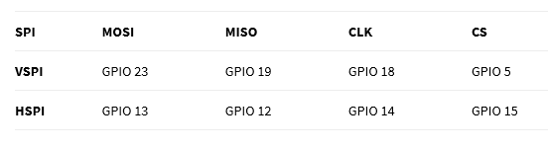
ESP32 berbasis NodeMCU memiliki Hardware SPI dengan delapan pin yang tersedia untuk komunikasi SPI.
Dengan antarmuka SPI ini, kita dapat menghubungkan semua perangkat berkemampuan SPI dengan NodeMCU dan memungkinkan komunikasi dengannya.
Kita dapat menggunakan antarmuka Hardware SPI untuk aplikasi pengguna akhir.

Slide 11
Digunakan untuk mendapatkan lebih banyak bandwidth / throughput daripada antarmuka dual i / o (2-bit data bus).
MISO (Master Input Slave Output)
Master menerima data dan slave mentransmisikan data melalui pin ini.
MOSI (Master Output Slave Input)
Master mentransmisikan data dan slave menerima data melalui pin ini.
CLK (Serial Clock)
Master menghasilkan clock ini untuk komunikasi, yang digunakan oleh slave. Hanya master yang dapat memulai clock serial.
CS (Pilih Chip)
Master dapat memilih perangkat slave melalui pin ini untuk memulai komunikasi.

Slide 12
Sketsa Arduino untuk ESP32 Master SPI
#include<SPI.h>
char buff[]="Hello Slave\n";
void setup()
{
Serial.begin(9600); /* begin serial with 9600 baud */
SPI.begin(); /* begin SPI */
}
void loop()
{
for(inti=0; i<sizeof buff; i++) /* transfer buff data per second */
SPI.transfer(buff[i]);
delay(1000);
}

Slide 13
Sketsa Arduino untuk ESP32 slave SPI
// SPI interrupt routine
ISR (SPI_STC_vect)
{
uint8_t oldsrg = SREG;
cli();
char c = SPDR;
if (index <sizeof buff)
{
buff [index++] = c;
if (c == '\n')
/* Check for newline character as end of msg */
{
receivedone = true;
}
}
SREG = oldsrg;
}
#include <SPI.h>
char buff [100];
volatile byte index;
volatile bool receivedone; /* use reception complete flag */
void setup (void)
{
Serial.begin (9600);
SPCR |= bit(SPE); /* Enable SPI */
pinMode(MISO, OUTPUT); /* Make MISO pin as OUTPUT */
index = 0;
receivedone = false;
SPI.attachInterrupt(); /* Attach SPI interrupt */
}
void loop (void)
{
if (receivedone)/* Check & print received buffer if any */
{
buff[index] = 0;
Serial.println(buff);
index = 0;
receivedone = false;
}
}

Slide 14
4
ESP32 I2C
dengan Arduino IDE

Slide 15
Pendahuluan
I2C (Inter-Integrated Circuit) adalah protokol koneksi antarmuka bus serial.
Disebut sebagai TWI (Two Wires Interface) karena hanya menggunakan dua kabel untuk komunikasi. Kedua kabel tersebut adalah SDA (data serial) dan SCL (serial clock).
I2C adalah protokol komunikasi berbasis pengakuan yaitu pemancar memeriksa pengakuan dari penerima setelah mentransmisikan data untuk mengetahui apakah data diterima oleh penerima dengan sukses.
I2C bekerja dalam dua mode yaitu :
Mode master
Mode slave
Kabel SDA (data serial) digunakan untuk pertukaran data di antara perangkat master dan slave. SCL (clock serial) digunakan untuk clock sinkronisasi di antara perangkat master dan slave.
Perangkat master memulai komunikasi dengan perangkat slave. Perangkat master memerlukan alamat perangkat slave untuk memulai percakapan dengan perangkat slave. Perangkat slave merespon ke perangkat master saat ditangani oleh perangkat master.
Pin I2C di ESP32 :
GPIO 21 (SDA)
GPIO 22 (SCL)

Slide 16
Sketsa Arduino untuk ESP32 sebagai perangkat master I2C
Sketsa Arduino untuk Arduino Uno sebagai perangkat slave I2C.
Perangkat master mengirimkan string halo ke perangkat slave
Perangkat slave akan mengirimkan string halo sebagai respons terhadap perangkat master.
Perangkat Utama : ESP32
Perangkat Slave: Arduino Uno
Alamat Perangkat Slave: 8

Slide 17
Sketsa Arduino untuk NodeMCU (Perangkat Master I2C)
#include <Wire.h>
void setup()
{
Serial.begin(9600); /* begin serial for debug */
Wire.begin(SDA, SCL);
}
void loop()
{
Wire.beginTransmission(8); /* begin with device address 8 */
Wire.write("Hello Arduino"); /* sends hello string */
Wire.endTransmission(); /* stop transmitting */
Wire.requestFrom(8, 13); /* request & read data of size 13 from slave */
while(Wire.available())
{
char c = Wire.read();
Serial.print(c);
}
Serial.println();
delay(1000);
}

Slide 18
Sketsa Arduino untuk Arduino Uno
#include <Wire.h>
void setup()
{
Wire.begin(8); /* join i2c bus with address 8 */
Wire.onReceive(receiveEvent); /* register receive event */
Wire.onRequest(requestEvent); /* register request event */
Serial.begin(9600); /* start serial for debug */
}
void loop()
{
delay(100);
}
// function that executes whenever data is received from master
void receiveEvent(int howMany)
{
while (0 <Wire.available())
{
char c = Wire.read(); /* receive byte as a character */
Serial.print(c); /* print the character */
}
Serial.println(); /* to newline */
}
// function that executes whenever data is requested from master
void requestEvent()
{
Wire.write("Hello NodeMCU"); /*send string on request */
}

Slide 19






IKUTI KAMI
digitalent.kominfo
digitalent.kominfo
DTS_kominfo
Digital Talent Scholarship 2019
Pusat Pengembangan Profesi dan Sertifikasi
Badan Penelitian dan Pengembangan SDM
Kementerian Komunikasi dan Informatika
Jl. Medan Merdeka Barat No. 9
(Gd. Belakang Lt. 4 - 5)
Jakarta Pusat, 10110
digitalent.kominfo.go.id

